Slide 1
Uklanjanje šuma iz starih fotografija
Aleksandra Krejović
1049/2018

Slide 2
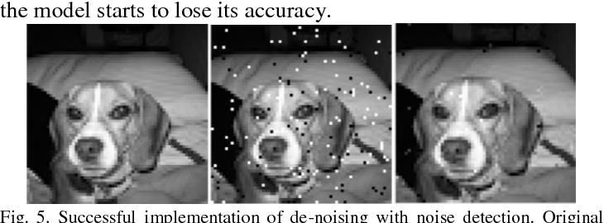
Stare fotografije sadrže neželjeni šum jer su napravljene pomoću starih uređaja ili je vremenom šum tu dospeo na neki drugi način
Cilj je detektovati šum na fotografiji i obučiti model koji uklanja detektovani šum

Slide 3
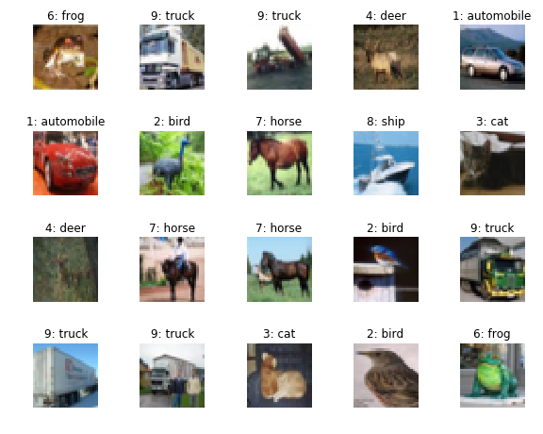
Baza podataka CIFAR-10
60 000 fotografija
32x32 RGB
10 klasa po 6000 fotografija
(0) airplane,
(1) automobile,
(2) bird,
(3) cat,
(4) deer,
(5) dog,
(6) frog,
(7) horse,
(8) ship,
(9) truck

Slide 4
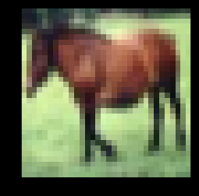
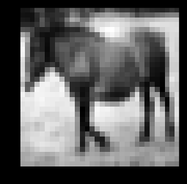
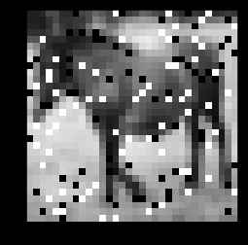
Slike iz baze CIFAR-10 ćemo prevesti u crno-beli format i dodati im neki procenat „salt and pepper“ šuma
Takve slike će u ovom radu „imitirati“ stare fotografije

Slide 5
Detektovanje šuma
Funkcija koja detektuje šum, ispituje da li se na određenom pikselu nalazi šum tako što posmatra četiri okolna piksela (gore, dole, levo i desno) i pronalazi minimalnu razliku
Ukoliko je minimalna razlika iznad nekog praga, tada se smatra da se na tom mestu nalazi šum
U slučaju kada su šumovi grupisani jedan do drugog, ova funkcija neće uspeti da detektuje takve šumove

Slide 6
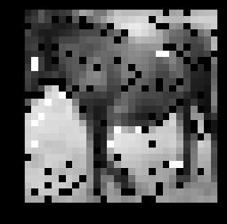
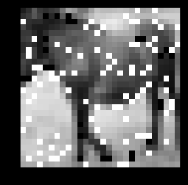
Beli šum koji nije detektovan
Noisy image
Crni šum koji nije detektovan

Slide 7
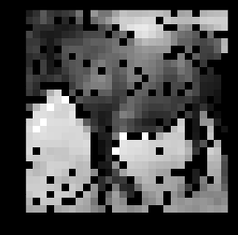

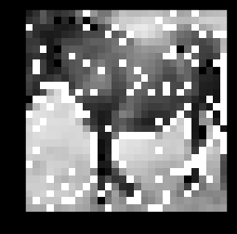
Poboljšanje
Funkcija posmatra i minimalnu razliku u odnosu na piksele
(gore-levo, gore-desno, dole-levo, dole-desno)
Beli šum koji nije detektovan
Noisy image
Crni šum koji nije detektovan

Slide 8
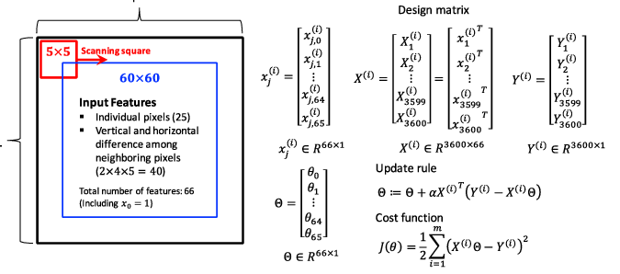
Uklanjanje detektovanog šuma
Model linearne regresije
Scanning square 5x5
Atributi :
- 25 pojedinačnih piksela kvadrata 5x5
- razlike između susednih piksela vertikalno (4*5)
- razlike između susednih piksela horizontalno (5*4)
1
Ukupno 66 atributa i 66 parametara

